Slide 1



Garantire una transizione equa del Nexus per l’adattamento ai cambiamenti climatici e l’attuazione dello sviluppo sostenibile, fondata su sistemi integrati basati sulla natura e sulla bioeconomia.

Slide 2





WP2 – Piattaforma degli stakeholder (SHP)
WP2 – Piattaforma degli stakeholder – Workshop SHP
SHP
DATABASE
SHP
Linee Guida
Modulo di adesione Google per file SHP
Lettera di adesione
SureNexus_SHP_Guidelines
Link to Google Form

Slide 3
WP2 – Piattaforma degli stakeholder (SHP)
WP2 – Piattaforma degli stakeholder – Workshop SHP
In qualità di attore chiave nell’attuazione dell’approccio WEFE Nexus nel vostro Paese e nella regione mediterranea, la vostra organizzazione è invitata a unirsi alla SHP. L’adesione è volontaria e comprende una serie di azioni che la vostra organizzazione può definire in anticipo.
Questo documento illustra i ruoli, i contributi, le responsabilità e i benefici degli stakeholder, nonché i meccanismi per il trasferimento delle conoscenze e delle lezioni apprese durante il progetto. Alla fine di questo documento troverete un modulo di adesione volontaria. Se interessati, potete specificare gli impegni della vostra organizzazione come membro della SHP e fornire informazioni chiave sulla vostra organizzazione.
SureNexus_SHP_Guidelines

Slide 4
WP2 – Piattaforma degli stakeholder (SHP)
WP2 – Piattaforma degli stakeholder – Workshop SHP
A tal fine, dai membri della rete ci si aspetta che:
Favoriscano la fiducia e la collaborazione attiva all’interno della rete.
Garantiscano uno scambio di informazioni coerente e aperto all’interno della rete.
Promuovano processi di apprendimento reciproco tra le varie reti locali.
Organizzazioni pubbliche | Governo locale
 | Governo nazionale-subnazionale
Organizzazioni di ricerca | Centri di ricerca e università
Organizzazioni private | Aziende agroalimentari
 | Produttori locali
 | Servizi idrici/energetici
Organizzazioni non governative | Associazioni di consumatori / ONG

Slide 5

WP2 – Piattaforma degli stakeholder (SHP)
Promuovere la rete e il clustering
Vantaggi di essere membro della SHP
Attività principale di SureNexus | Attività specifica
Formazione continua e sviluppo delle capacità I: Corsi generali | Nexus WEFE (Approccio, Governance, Metriche)
 | NbS e salute e servizi degli ecosistemi
 | Bioeconomia circolare del “carbonio”
Formazione continua e sviluppo delle capacità II: Corsi specializzati | Modellizzazione IA e analisi degli scenari per il Nexus WEFE
 | NbS e idrotecnologie ancestrali
 | Adattamento ai cambiamenti climatici e Nexus WEFE
 | Fattori abilitanti del Nexus, fattori di cambiamento del Nexus e indicatori di sostenibilità
Consulenza su richiesta | Pratiche di bioeconomia
 | Agricoltura digitale e agrivoltaico
 | Selezione di tecnologie per il trattamento delle acque/ acque reflue utilizzando NbS
 | Questioni nel settore agricolo (inquinamento, irrigazione, …)
 | Efficienza delle risorse (energia e acqua)
 | Scenari di cambiamento climatico
Accesso ai riepiloghi tecnici e alle newsletter e rapporti | Riepiloghi tecnici (rapporti disponibili per i principali documenti in 6 lingue: EN, SP, IT, FR, GR, AR).
 | Newsletter,
 | Documenti politici sintetici
 | Premio che riconosce le migliori iniziative sul Nexus WEFE
Opportunità di networking e azioni congiunte | Rimani aggiornato: conferenze / workshop / webinar / forum online e gruppi di discussione
 | Scambio di conoscenze ed esperienze sull’approccio WEFE-NEXUS
 | Accesso a soluzioni da settori o contesti climatici simili

Slide 6
WP2 – Piattaforma degli stakeholder (SHP)
Promuovere la rete e il clustering
Vantaggi di essere membro della SHP
Risultati di SureNexus | Accesso ai risultati per i membri della SHP
Formazione continua e sviluppo delle capacità (corsi generali e specializzati) | Accesso a workshop / conferenze (tariffe scontate)
 | Accesso ai materiali di formazione
 | Certificazione riconosciuta
Consulenza su richiesta | 4 consulenze gratuite per organizzazione (annualmente)
 | 1 scenario di cambiamento climatico per località (annualmente)
Accesso ai riepiloghi tecnici e alle newsletter e rapporti | Accesso ai riepiloghi tecnici (rapporti disponibili per i principali documenti in 6 lingue: EN, SP, IT, FR, GR, AR).
 | 1 rapporto da ciascun DS (4 rapporti settoriali)
 | 1 rapporto tecnico sui materiali plastici in agricoltura (CTPC)
 | 1 rapporto tecnico sulle NbS per l’agricoltura
 | 1 rapporto tecnico sulle soluzioni di bioeconomia per l’agricoltura
 | Accesso gratuito per i membri registrati a: Newsletter, Rapporti, Riepiloghi, Linee guida, White papers, …
Opportunità di networking e azioni congiunte | Accesso per i partner al database “Soluzioni a problemi simili” (SiProS)
 | Accesso diretto e semplice alla Comunità di Pratiche WEFE Nexus
 | Accesso e utilizzo del database dei membri della SHP

Slide 7

WP2 – Piattaforma degli stakeholder (SHP)
La piattaforma è stata progettata e sviluppata ed è disponibile all’indirizzo
https://surenexus.eu/shp-map/
L’obiettivo principale della piattaforma è promuovere la collaborazione tra gli stakeholder offrendo un hub centralizzato per la condivisione di informazioni e risorse.
La SHP faciliterà la formazione di capitoli locali (approccio geografico) e di gruppi di pratica (approccio tematico).

Slide 8



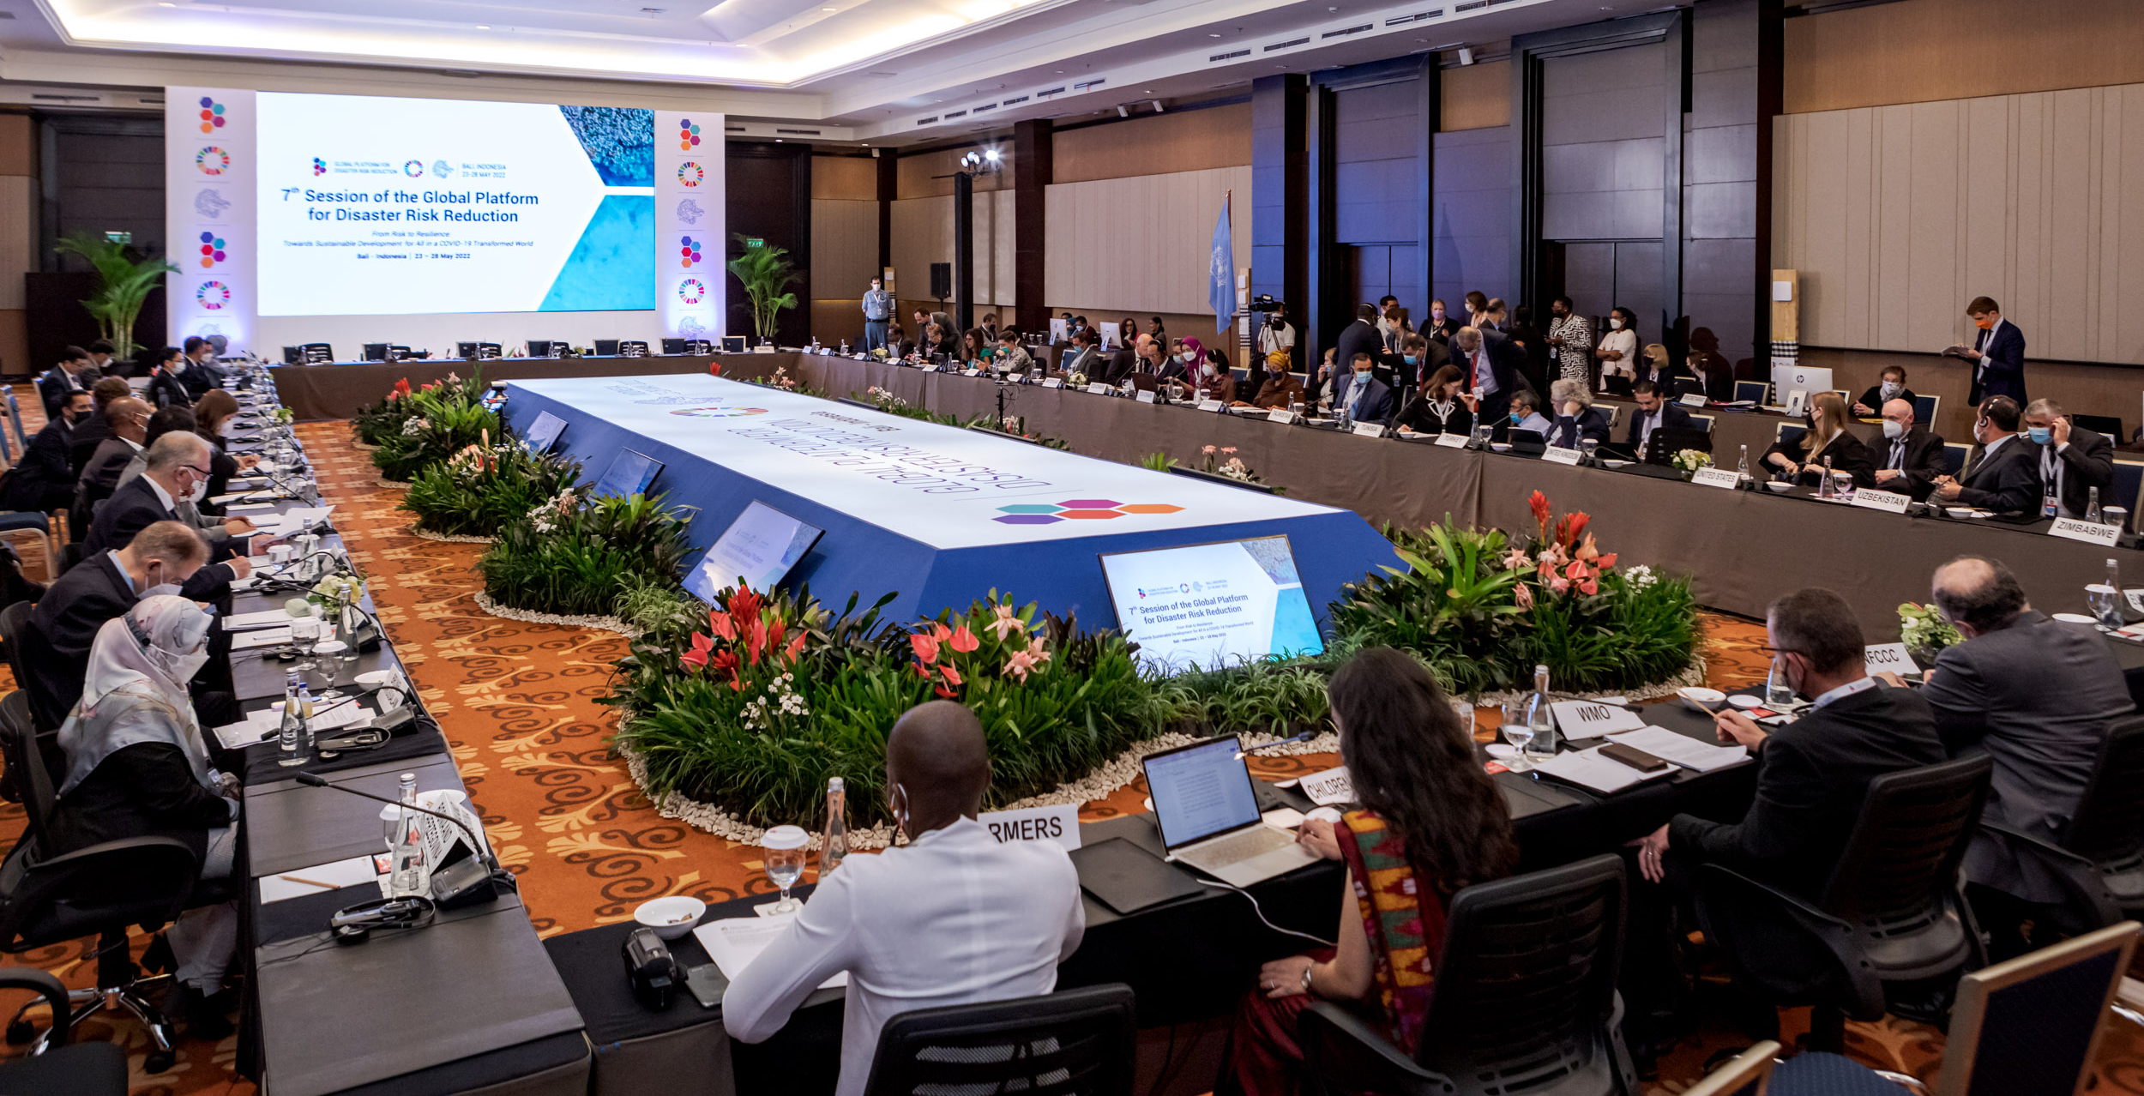
WP2 – Piattaforma degli stakeholder (SHP)
WP2 – Piattaforma degli stakeholder – Roadmap per i workshop SHP
INVITARE
SH
MAGGIO-LUGLIO
1
PRESENTAZIONE SURENEXUS
2
AGGIORNAMENTO DELLA SHP
BASE DATI
3
DECIDERE I DATI PER GLI EVENTI
4
PREPARARE
LA NEWSLETTER
5
EVENTI NAZIONALI
(Ibrido)
UPC / NTUA
TUTTI I PARTNER
NTUA (English)
GRECIA
MAROCCO
SPAGNA
ITALIA
TUNISIA
ISRAELE
EGITTO
UPC (Spanish)
UNIVPM (Italy)
INRA (Arabic/French)
APRILE

Slide 9

Garantire una transizione equa del Nexus per l’adattamento ai cambiamenti climatici e l’attuazione dello sviluppo sostenibile, fondata su sistemi integrati basati sulla natura e sulla bioeconomia.

